Slide 1






UBND PHƯỜNG HƯNG ĐẠO
TRƯỜNG TIỂU HỌC ĐA PHÚC
MÔN: TIẾNG VIỆT
BÀI 25: ÔN TẬP VÀ KỂ CHUYỆN (Tiết 1)
NGƯỜI THỰC HIỆN: NGÔ THỊ THU HIỀN

Slide 2



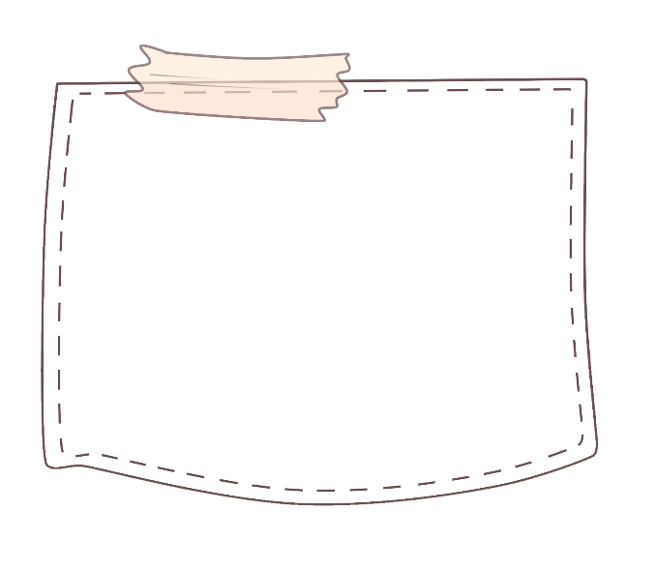





Slide 3

ư
ư
ư
ư
ư
u
ư
u
u
u
u
i
u
i
i
i
i
i
r
r
r
r
s
s
s
s
t
t
t
t
tr
tr
tr
tr
th
th
th
th

Slide 4
ia
ia
ia
ua
ua
ua
ưa
ưa
ưa
t
t
t
t
th
th
th
th

Slide 5














lưa
thưa
lá mía
củ sả
rễ
tre
cửa
sổ
mùa
thu
khế
chua
tổ cò

Slide 6

Mùa hè, nhà bà có dừa, có dưa lê. Mùa thu, nhà bà có na, có thị.
Mùa hè, nhà bà có dừa, có dưa lê. Mùa thu, nhà bà có na, có thị.

Slide 7


Slide 8
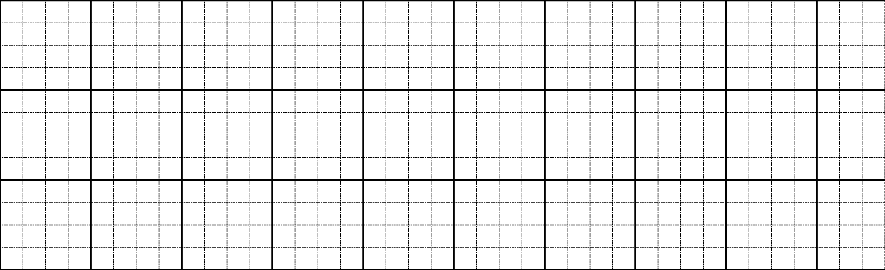
Viết
2
giữa jùa jưa lũ.
Notes:
Câu dài nên GV hướng dẫn viết bảng nhé

Slide 9





Trang 20

Slide 10






